Slide 1
LA PLACE DU DROIT
PARTIE 2 : LE CADRE JURIDIQUE DE L’ORGANISATION SOCIALE
2.1 La place du droit dans l’organisation de la vie publique et des relations sociales
2.1.1 Les notions et caractère du droit
L’objet du droit
La règle de droit et le droit objectif
Les droits subjectifs
2.1.2 Les droits fondamentaux, les devoirs, les obligations
Les droits de l’Homme
Les libertés fondamentales
Les devoirs et les obligations
2.1.3 Les sources du droit
Les sources directes
Les sources indirectes
La hiérarchie des normes

Slide 2
Pôle 1 : Gestion administrative des relations externes
COMPÉTENCES À ACQUÉRIR :
Découvrir la notion de droit
Distinguer droit objectif et droit subjectif
Découvrir les droits fondamentaux
Distinguer les différentes sources du droit
Savoir hiérarchiser les sources du droit

Slide 3
I. QU’EST CE QUE LE DROIT ?
TP 1
Le droit est constitué d’un ensemble de
permettant aux hommes
règles juridiques
de vivre en société
Ces règles sont :
Obligatoires :
les personnes ne les respectant pas encourent des sanctions
(ex : des amendes, des peines de prison)
Impersonnelles :
elles s’appliquent à tous les individus
C’est le droit :
On distingue le droit objectif des droits subjectifs
OBJECTIF

Slide 4
le droit objectif et les droits subjectifs
LE Droit objectif
LES Droits subjectifs
C’est l’ensemble des règles juridiques et permettant à l’Homme de vivre en société.
Ex :
Ce sont les droits reconnus à l’individu par le droit objectif
EX :
obligatoires
individuels
impersonnelles
une vente d’un bien à un tiers qui fait naitre l’obligation de livrer ou de payer une somme donnée
Lois, arrêtés …

Slide 5
II. LES DROITS DE L’HOMME ET LES LIBERTÉS FONDAMENTALES
TP 2
En Europe et en France, notamment, l’origine des libertés publiques et des droits fondamentaux remonte au xviii^{e} siècle.
On considère généralement qu’ils sont nés avec la Révolution française
Deux événements marquent leur avènement :
la suppression des privilèges du 4 août
et le vote par l’Assemblée nationale nouvellement élue
de la
« Déclaration des droits de l’homme et du citoyen du 26 août 1789 »

Slide 6
A . LES DROITS DE L’HOMME
Concept selon lequel tout être humain possède des droits universels, inaliénables, quel que soit l’individu.
Droits inaliénable inaliénables :
« Ni enlevé, ni vendu »
Droits universels :
Garantis par des lois et traités internationaux
Art 1er droit de l’homme :
« Les hommes naissent et demeurent libres et égaux en droits »
En France, ces droits fondamentaux sont inscrits
dans la constitution de 1958.

Slide 7
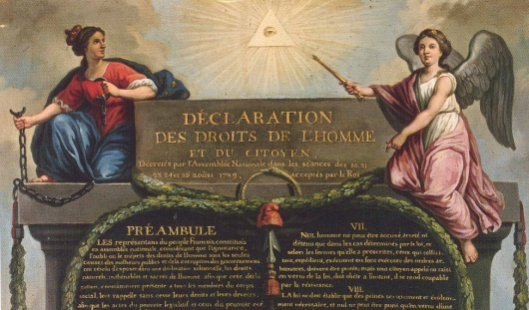
B. LES LIBERTÉS FONDAMENTALES
C’est les droits fondamentaux reconnus par les autorités publiques et traduits dans des textes juridiques
Ex : lois, Constitution, règlements.
Les libertés individuelles
Les libertés collectives
Liberté d’opinion
Liberté de culte
Liberté de circulation
Droit de grève …
Liberté de réunion
Liberté de la presse
Liberté d’association
Droit de manifester…
Droits sociaux
Droit à la sécurité
Protection de la santé
Droit au logement
Protection de l’environnement…

Slide 8
C. LES LIMITES DES LIBERTÉS ET DROITS FONDAMENTAUX
Les libertés et droits fondamentaux reposent sur la nécessité d’établir
des règles pour bien vivre ensemble.
Il est parfois nécessaire de borner ces libertés
afin de préserver les droits de chacun.
« LA LIBERTÉ DES UNS COMMENCE LÀ OÙ S’ARRÊTE CELLE DES AUTRES »
Liberté de réunion
La loi interdit le tapage nocturne
Fixation libre du salaire
La loi prévoit le SMIC
Liberté d’expression
La loi protège contre la diffamation

Slide 9
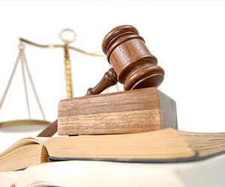
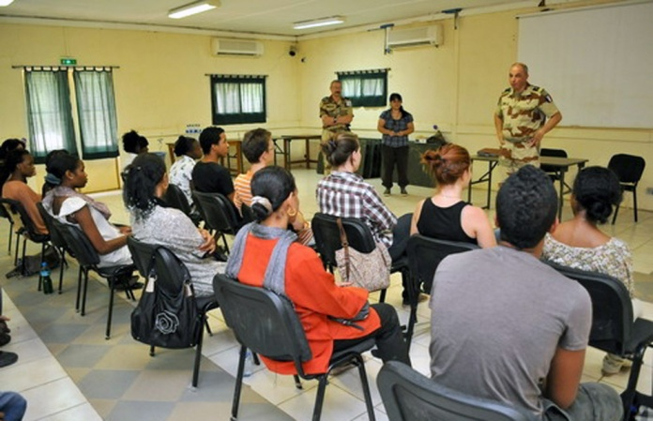
C. DROITS ET OBLIGATIONS DU CITOYEN
Ces droits s’accompagnent en contrepartie d’un certain nombre
de devoirs et d’obligations pour les citoyens :
Respecter la loi
Participer au financement
de l’état
Participer à la défense du pays

Slide 10
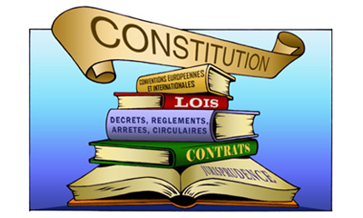
III. LES SOURCES DU DROIT
TP 3
Le Droit est un ensemble de règles juridiques dont le but est d’organiser la vie en société.
Mais d’où proviennent ces règles ?
Les sources de droit sont diverses et hiérarchisées :
une règle de droit ne peut par exemple jamais contenir des dispositions contraires à une règle de droit de niveau supérieur.

Slide 11
A. CLASSEMENT HIÉRARCHIQUE
C’est le document qui compile les règles de fonctionnement des institutions de notre pays
CONSTITUTION
1.
Les sources directes
LES TRAITÉS INTERNATIONNAUX
c'est-à-dire les accords signés entre plusieurs pays
Ce sont les
sources
écrites
Textes votés par le Parlement
LES LOIS
Textes pris en application des lois.
LES DÉCRETS
Un arrêté est une décision émanant d'une autorité administrative
LES ARRÊTÉS
2.
Les sources indirectes
la jurisprudence
c'est-à-dire l’ensemble des décisions rendues par les cours et les tribunaux
les usages et les coutumes
ce sont des habitudes reconnues par le droit
LA JURISPRUDENCE ET LA COUTUME
Ce sont les sources non écrites

Slide 12
B. LES SOURCES COMMUNAUTAIRES
Les Institutions européennes produisent des règles de droit dans certains domaines
ex : le droit de la consommation, le droit de la concurrence, les règles concernant l’activité industrielle et ses conséquences sur la santé et l’environnement…).
On considère qu’aujourd’hui, près de la moitié des règles de droit en France sont directement issues de règles communautaires.
Les directives européennes :
Elles permettent d’harmoniser les législations européennes.
Elle ne s’appliquent que dans les états signataires.
Les règlements européens :
Textes qui s’appliquent à tous les états membres dès sa publication.
Ils permettent d’uniformiser les législations

Slide 13
SYNTHESE

